Slide 1
SNIJBLOEMEN

Slide 2
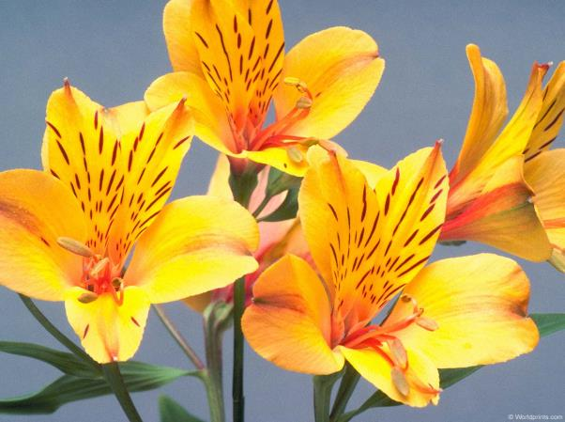
1. Alstroemeria, inca lelie

Slide 3
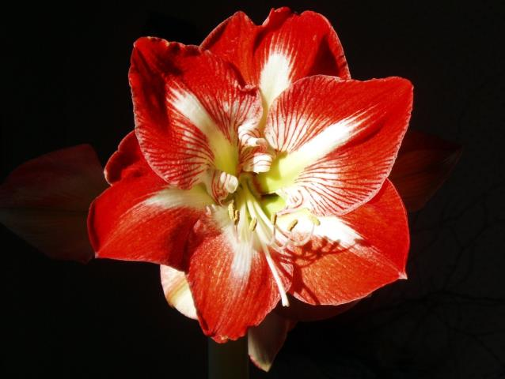
2. Amaryllis

Slide 4
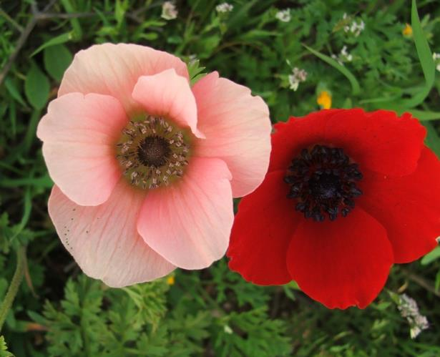
3. Anemone, anemoon

Slide 5
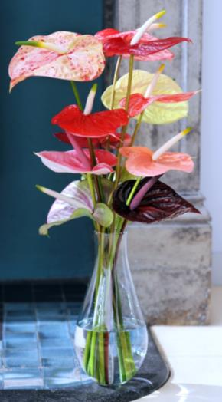
4. Anthurium

Slide 6
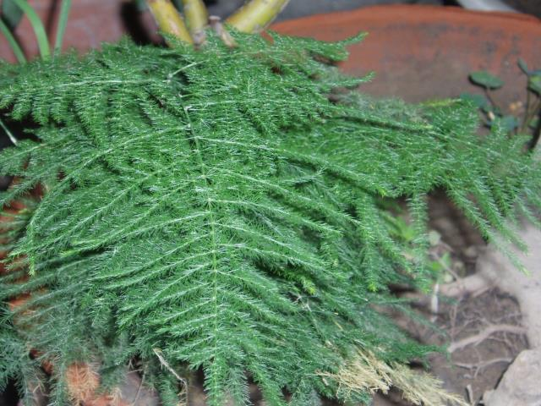
5. Asparagus, snijgroen

Slide 7
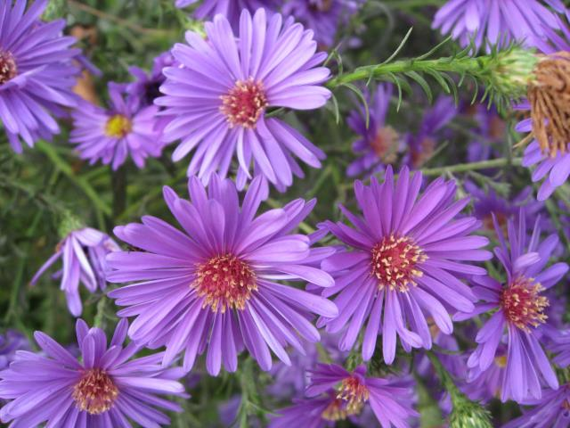
6. Aster, herfstaster

Slide 8
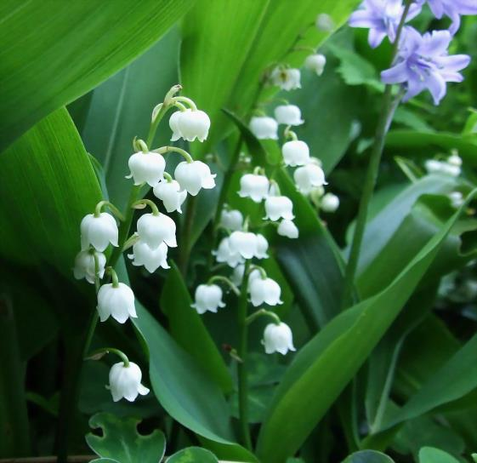
7. Convallaria, Lelietje der dalen

Slide 9
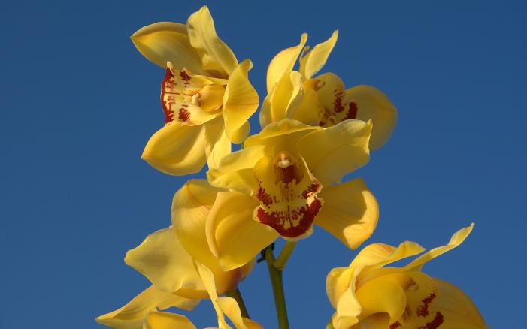
8. Cymbidium

Slide 10
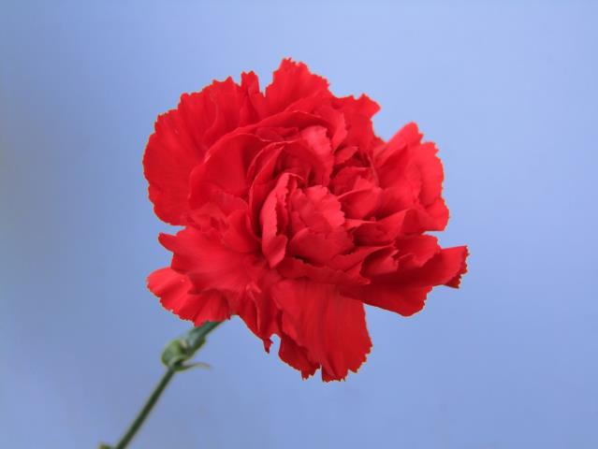
9. Dianthus, anjer

Slide 11
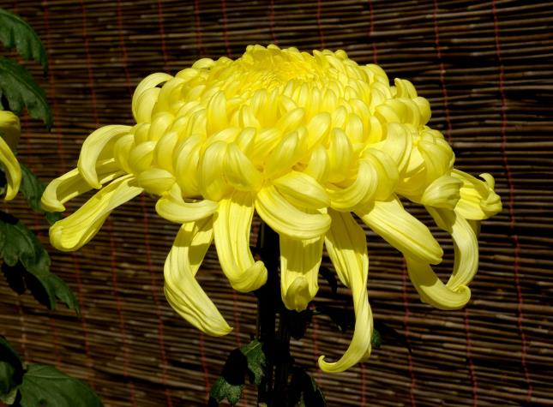
10. Chrysanthemum, (bol) chrysant

Slide 12
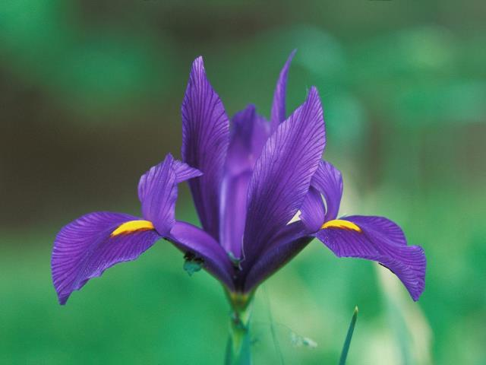
11. Iris, lis

Slide 13
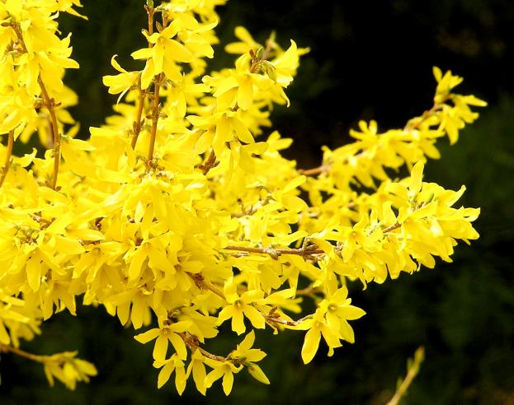
12. Forsythia, chinees klokje

Slide 14
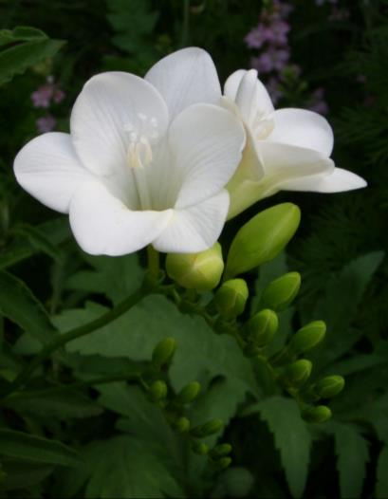
13. Freesia

Slide 15
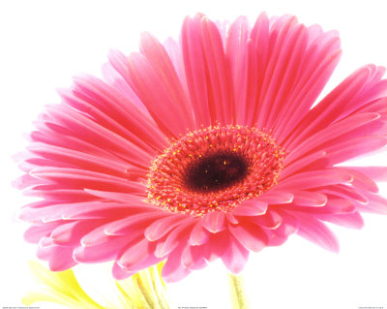
14. Gerbera

Slide 16
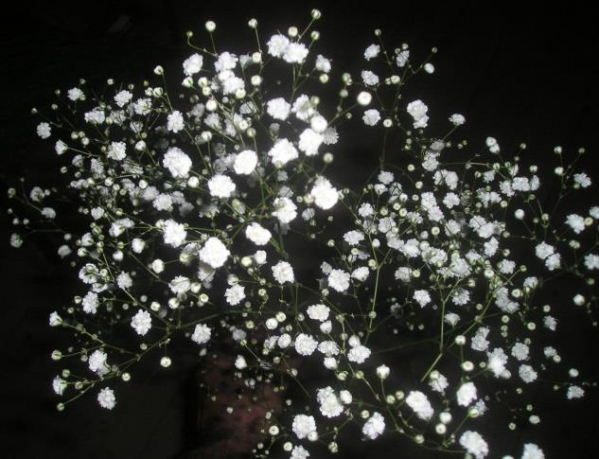
15. Gypsophylla, gipskruid

Slide 17
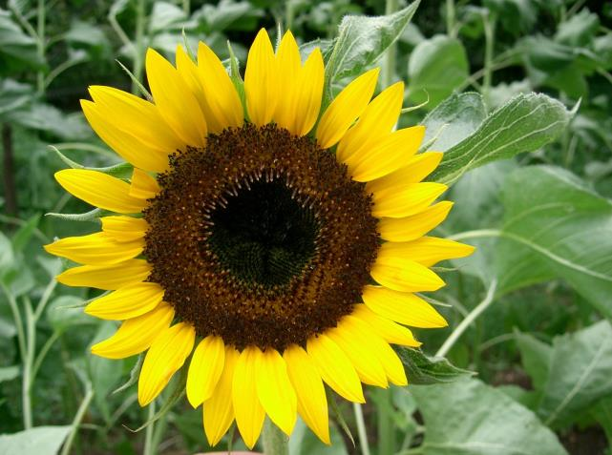
16. Helianthus, zonnebloem

Slide 18
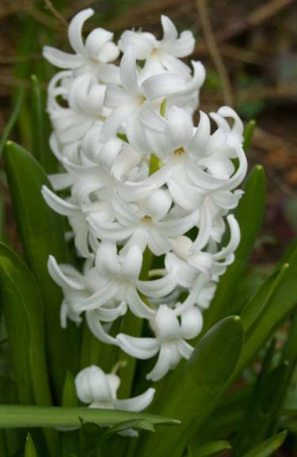
17. Hyacinthus, hyacinth

Slide 19
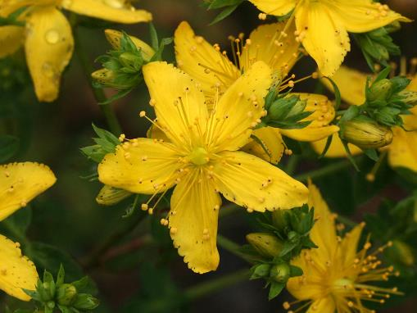
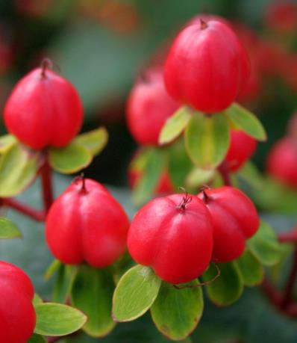
18. Hypericum, hertshooi

Slide 20
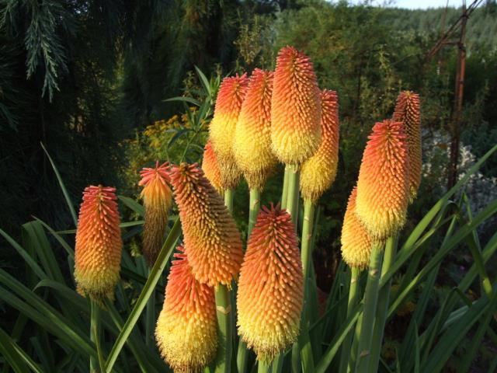
19. Kniphofia, vuurpijl

Slide 21
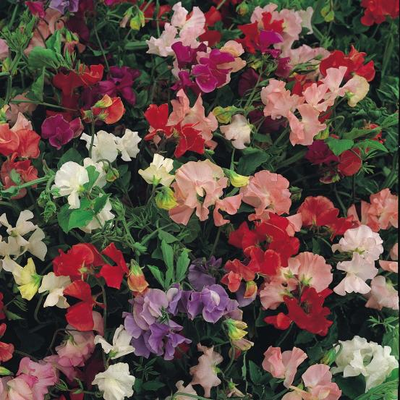
20. Lathyrus, pronkerwt

Slide 22
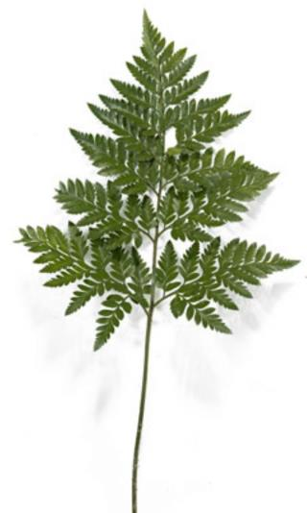
21. Adomex, ledervaren

Slide 23
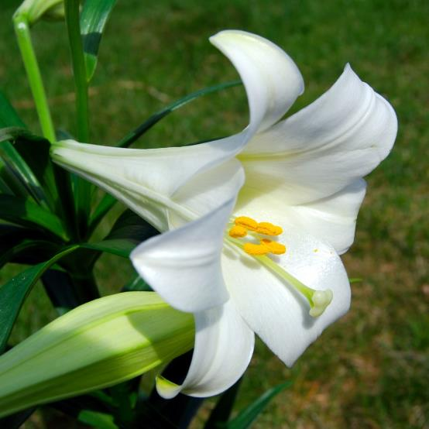
22. Lilium, lelie

Slide 24
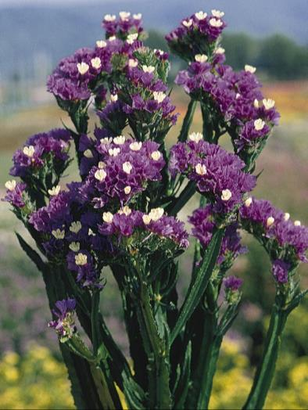
23. Limonium, statice

Slide 25
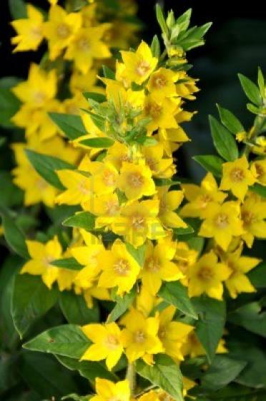
24. Lysimachia, wederik

Slide 26
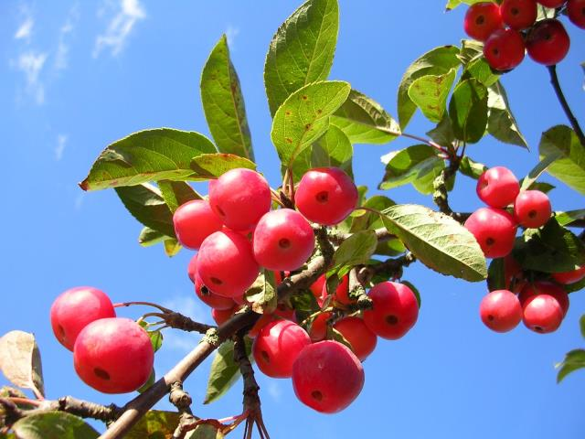
25. Malus, sierappel

Slide 27
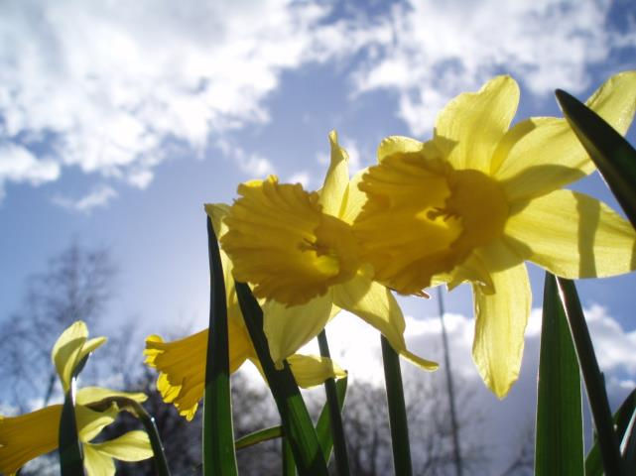
26. Narcissus, narcis

Slide 28
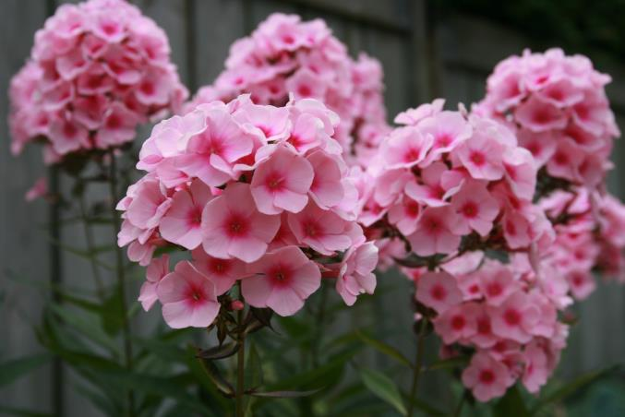
27. Phlox, vlambloem

Slide 29
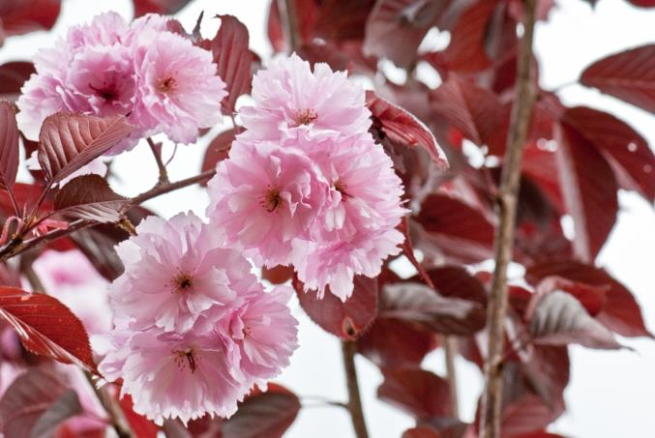
28. Prunus, sierkers

Slide 30
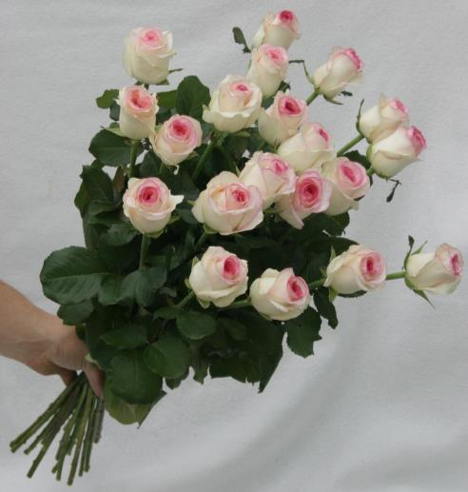
29. Rosa, roos

Slide 31
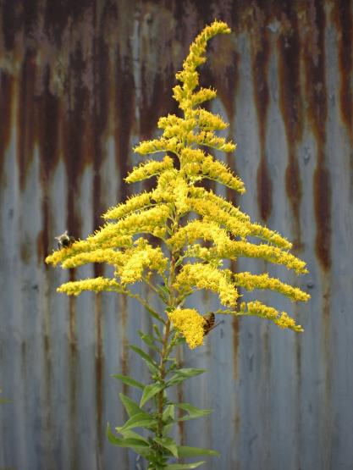
30. Solidago, guldenroede

Slide 32
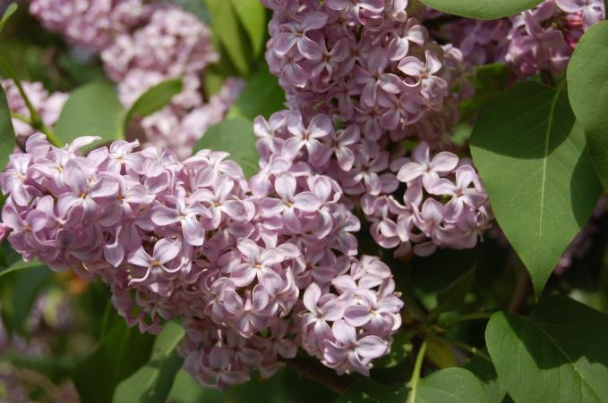
31. Syringa, sering

Slide 33
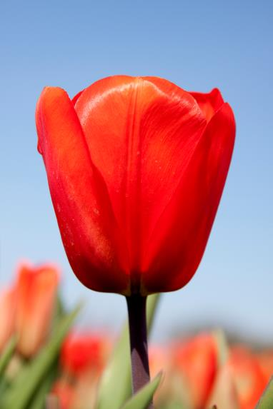
32. Tulipa, tulp

Slide 34
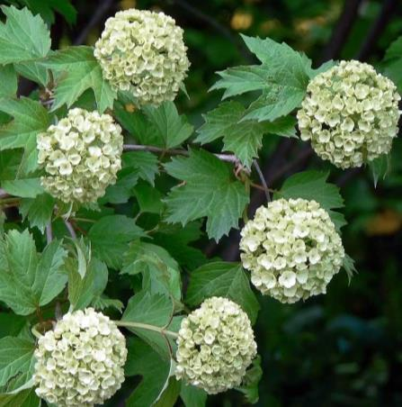
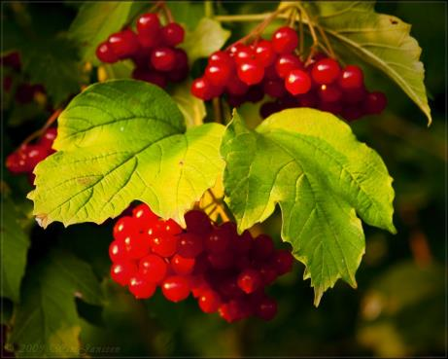
33. Viburnum, sneeuwbal/ gelderse roos

Slide 35
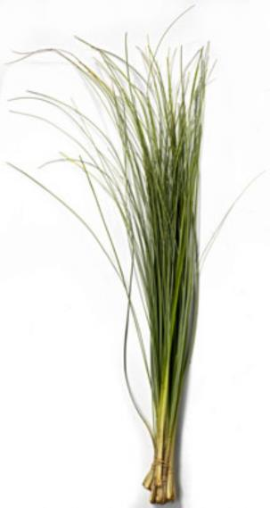
34. Xerophyllum, beregras

